Slide 1
Implémentez un modèle de scoring
Projet n°7

Slide 2
Objectifs :
Développer un algorithme de classification qui s’appuie sur des données clients (comportementales, sources externes,..)
Calculer la probabilité qu’un client rembourse son crédit
Décision d’accorder le crédit ou non
Réaliser un dashboard interactif qui:
Affiche les informations clients
Explique la décision d’octroi de crédit

Slide 3
Les étapes de la mission :
Traitement données client
Création du dataframe d’étude, et séparation train/test
Entrainement des algorithmes
Représentation et analyse des résultats
Etude des features importance
Réalisation et déploiement du dashboard

Slide 4
Traitement du jeu de données
10 fichiers .csv contenant divers types d’informations:
données de base (métier, âge, enfants, voiture, etc…)
infos sur des précédents crédits
les historiques de paiements
données/scores provenant d’autres institutions financières
Customisation d’un kernel Kaggle existant pour le prétraitement.
calcul de variables pertinentes supplémentaires, ratios, minimums, moyennes, etc…
encoding des variables non-numériques
imputation des nan et inf
Création en enregistrement d’un dataframe global

Slide 5
2) Dataframe global et séparation des données
Dataframe global:
356 251 lignes (clients) x 495 colonnes (dont 1 colonne target)
target =
0 : le prêt est accordé
1 : le prêt est refusé
Séparation en 1 jeu de train et 1 jeu de test
Utilisation de « train_test_split » ou du pré-découpage .csv
On remarque un déséquilibre de classe:
92% de classe « 0 », prêt accordé.

Slide 6
3) Entraînement des algorithmes
Processus:
entraînement de 2 algorithmes (XGBoost et LGBM)
sur un gridsearchCV avec cross-validation
d’abord recherche des hyperparamètres optimaux
puis entraînement sur plusieurs Kfold
utilisation de SMOTE (oversampling) sur chaque Kfold de CV
affichage des scores: AUC, Accuracy, Precision, Recall, Fbeta
Notes:
Oversampling Smote sur chaque kfold pour éviter le dataleakage

Slide 7

4) Résultats du modèle
Le but est de diminuer le nombre de « faux négatifs », (ie. Les clients pour lesquels le modèles prédit un remboursement, alors qu’il ont un défaut de paiement)
On s’intéresse donc au Recall

Slide 8
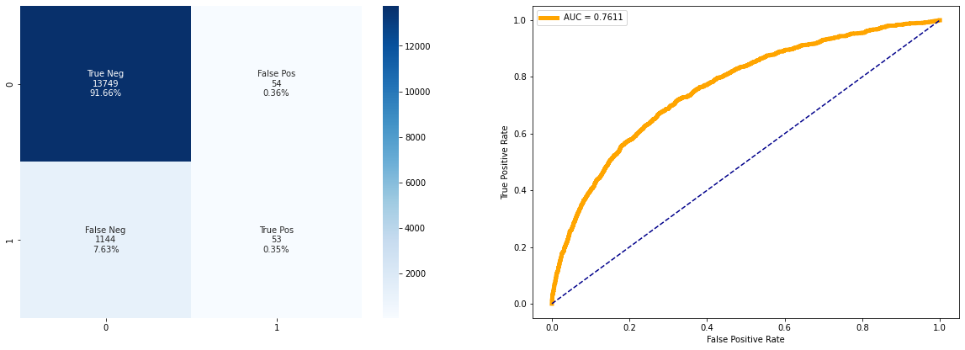
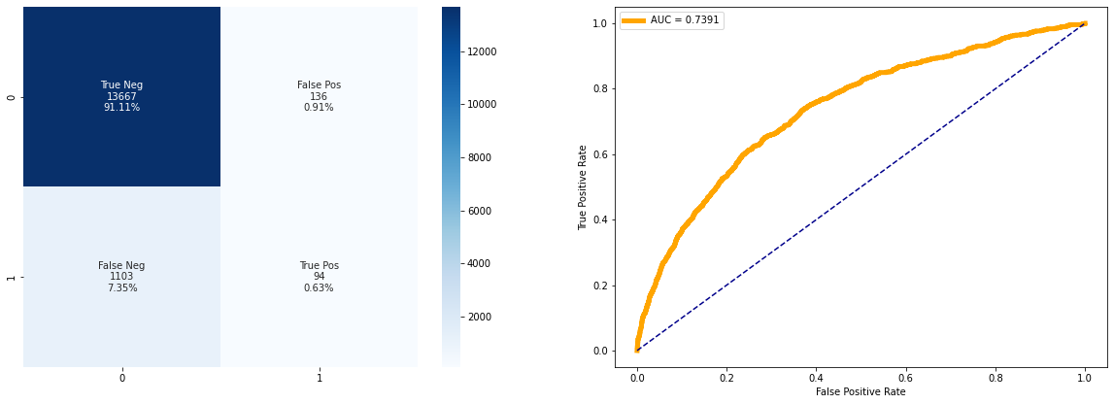
4) Résultats du modèle
Notes:
Choix du modèle: LGBM car XGBOOST temps d’entraînement beaucoup trop long

Slide 9
5) Étude des feature importance
Objectif: savoir quelles sont les variables qui influent positivement ou négativement sur le score
2 manières
Globale: (sur tous les clients) importance pour l’entraînement du modèle
-> utilisation de « feature_importances_ » de scickit-learn
Locale: (sur un client donné) importance pour le score final
-> utilisation de « shap »
Notes:
Création d’une matrice à partir des textes, et besoin de standardiser ces textes.

Slide 10
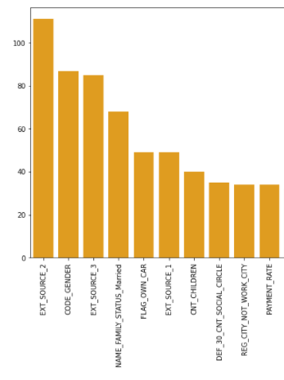
5) Feature importance globale
Notes:
Création d’une matrice à partir des textes, et besoin de standardiser ces textes.

Slide 11
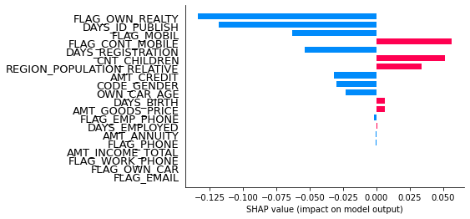
5) Feature importance locale
Exemple: client ID: 100
Notes:
Création d’une matrice à partir des textes, et besoin de standardiser ces textes.

Slide 12


6) Réalisation du Dashboard
Code de l’application réalisé en Streamlit
Chargement du modèle entraîné
Chargement de la database client
Définition des fonctions de calculs
Création des visuels du Dashboard
Passage sur le cloud avec Heroku
Lien du dashboard: https://protected-lake-16644.herokuapp.com/
Notes:
Création d’une matrice à partir des textes, et besoin de standardiser ces textes.

Slide 13
5) Conclusion
Algorithme de classification entraîné, avec des résultats satisfaisants
Dashboard permettant de visualiser une probabilité de solvabilité client, en explicitant les variables qui influent le plus.
Pistes d’amélioration:
étude plus approfondie des variables de la base de données
prise en compte des feature importance globaux et ré-entraînement du modèle avec moins de variables
discussion en interne avec l’équipe métier sur les taux cible de Faux Positifs et Vrai Négatifs, pour réglage fin du seuil de sélection
Notes:
Il faudrait plus de produits pour le kmeans.

